Slide 1
GIF parsing

Slide 2
dataLoaded() 读入数据
Parse() 从第六位开始解析：宽2，高2，颜色列表相关8

Slide 3
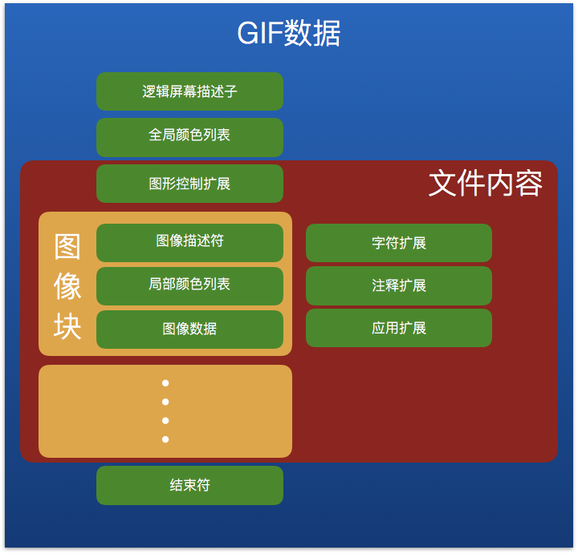

Slide 4
